Slide 1
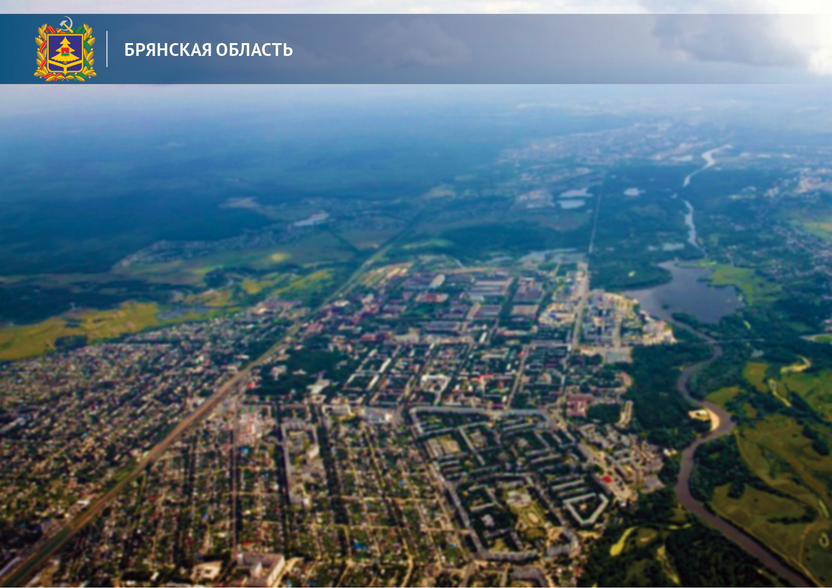
«БРЯНЩИНА:
ПАРТНЕРСТВО,
ИНВЕСТИЦИИ,
ПЕРСПЕКТИВЫ»

Slide 2
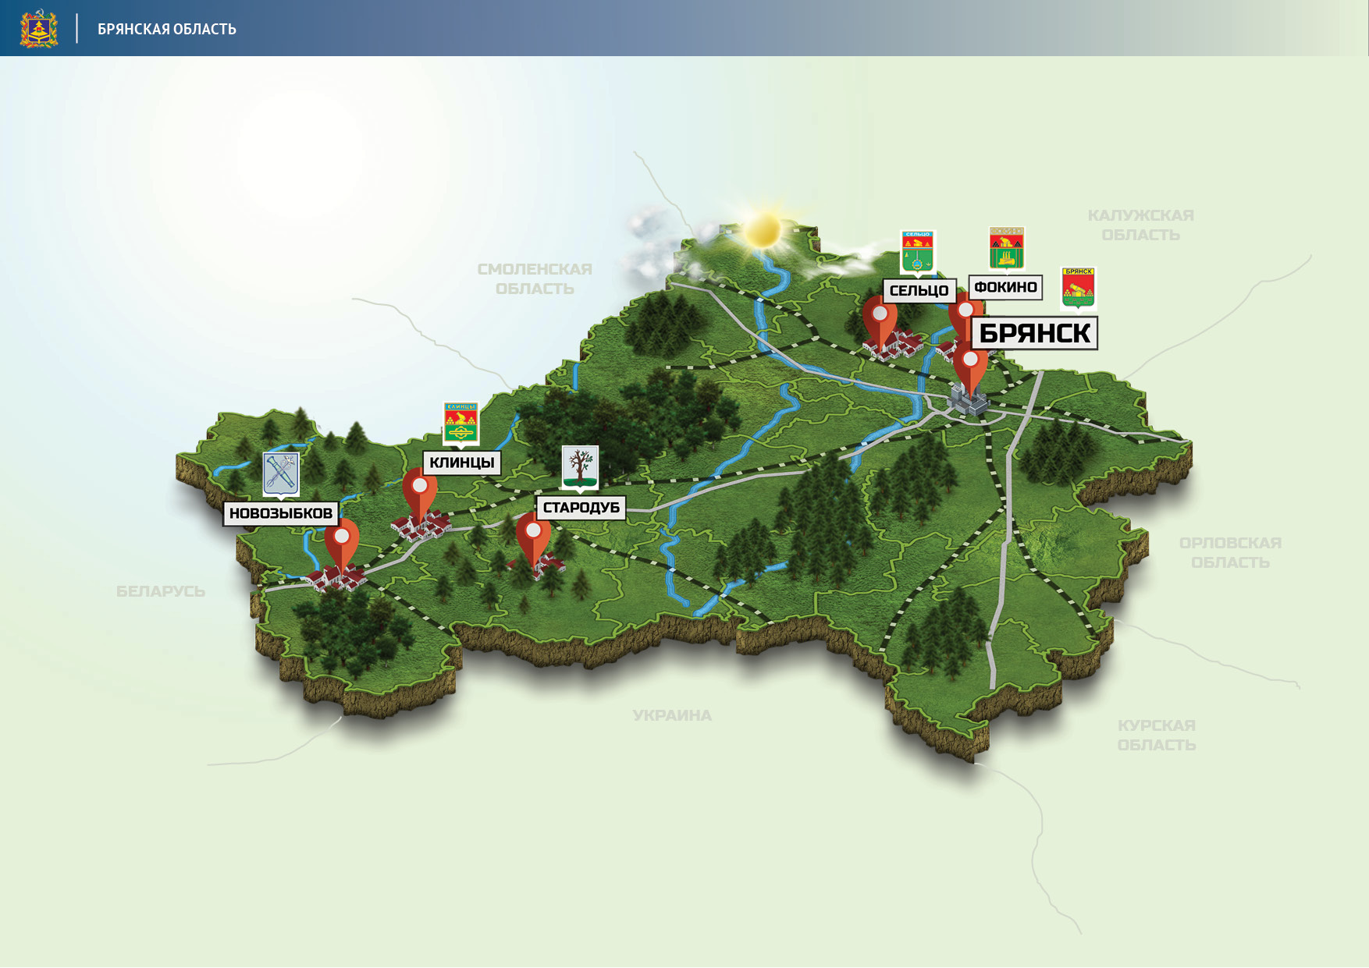
Уникальное экономико-географическое положение: входит в состав ЦФО, граничит с двумя государствами (Республикой Беларусь и Украиной) и четырьмя областями России (Калужской, Курской, Орловской и Смоленской).
236 муниципальных образований
в том числе
5 городских округов
2 муниципальных округа
Площадь
Население
34 900 кв.км
1 168 771 человек

Slide 3
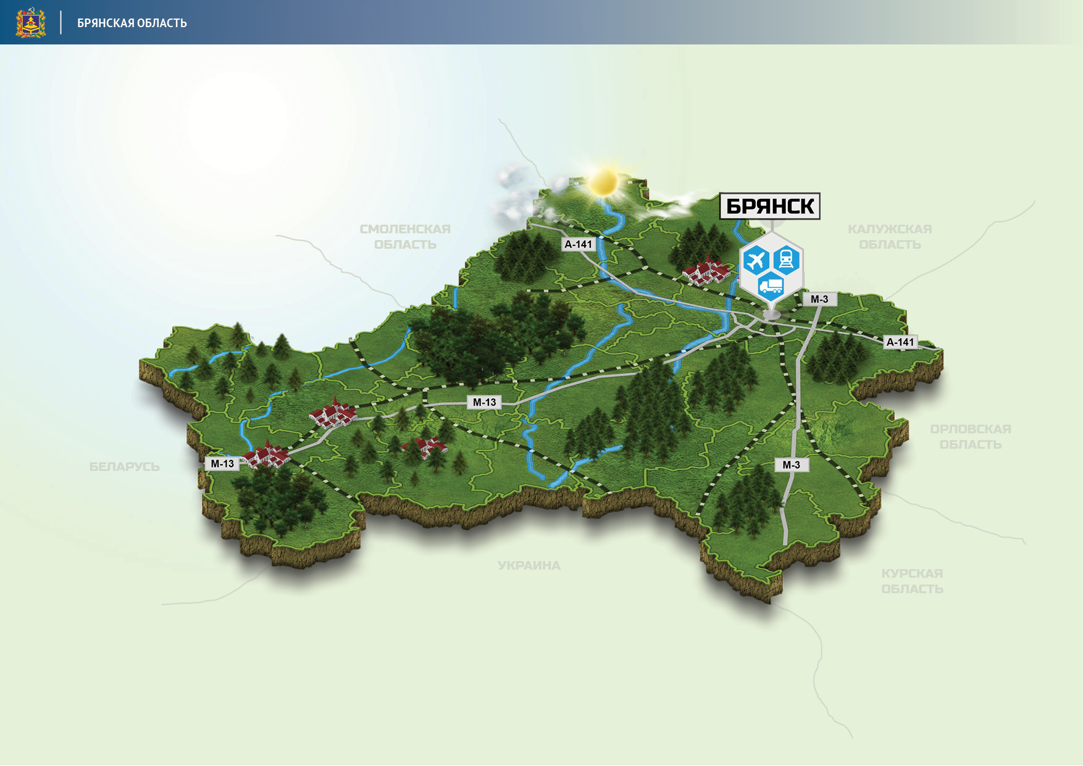
Брянская область находится на пересечении важнейших автотранспортных магистралей: Москва - Киев, Санкт – Петербург – Харьков - Ростов, Орел – Витебск.
Через регион проходят железнодорожные магистрали, осуществляющие выход в Польшу, Германию, Словакию, Венгрию, Румынию, страны Балтии и СНГ.
Транспортная инфраструктура представлена всеми видами современного транспортного комплекса – авиационным, автомобильным, железнодорожным, трубопроводным.

Slide 4
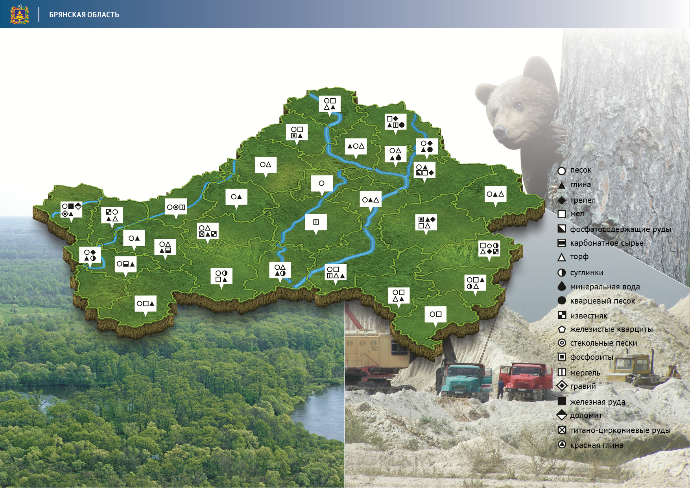
БРЯНСКАЯ ОБЛАСТЬ
ВЫСОКИЙ ПРИРОДНО - РЕСУРСНЫЙ ПОТЕНЦИАЛ.
Месторождения фосфоритов, титано-циркониевых, стекольных и формовочных песков, цементного сырья, тугоплавких глин,
мела, пресных и минеральных
подземных вод и др.
Более 1,1 млн. гектаров
территории региона занято лесами

Slide 5
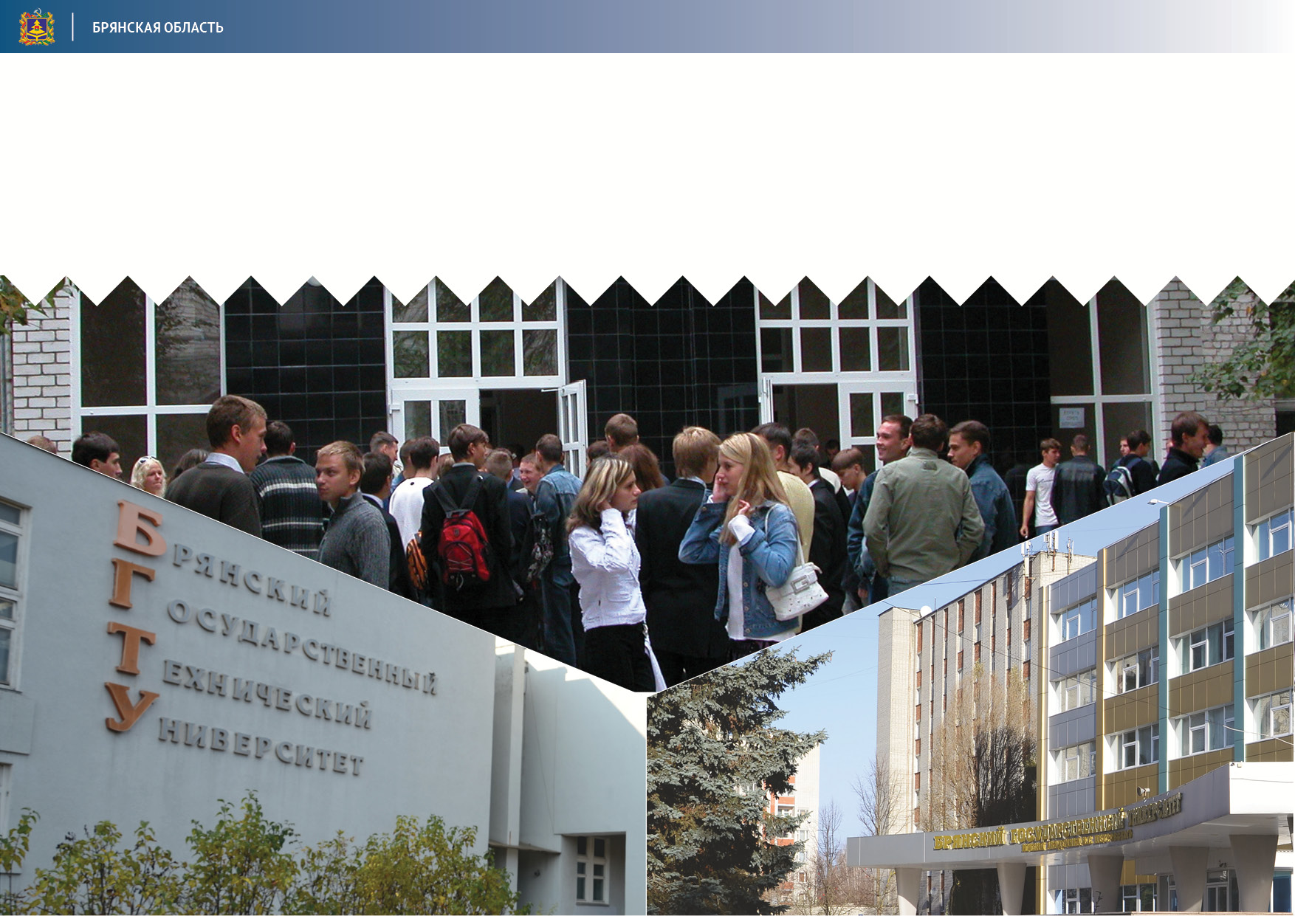
БРЯНСКАЯ ОБЛАСТЬ
ВЫСОКИЙ ТРУДОВОЙ И НАУЧНЫЙ ПОТЕНЦИАЛ
В регионе 4 государственных вуза и 6 филиалов государственных вузов.
Численность экономически активного населения 764,4 тыс. человек.

Slide 6

БРЯНЩИНА - РАЗВИТЫЙ ИНДУСТРИАЛЬНО - АГРАРНЫЙ РЕГИОН
Структура Валового регионального продукта
Объем валового регионального продукта
в 2022 году оценен в 502,11 млрд. рублей, индекс физического объема – 103,0% в сопоставимых ценах к уровню 2021 года, в 2021 году ВРП составил 447,9 млрд. руб. (108,6 % к уровню 2020 года).
15,2%
Обрабатывающие производства
31,0%
15,3%
Прочее
Торговля
3,5%
Образование
7,4%
Транспортировка и хранение
4,6%
Строительство
5,2%
17,8%
Здравоохранение и предоставление социальных услуг
Сельское хозяйство

Slide 7
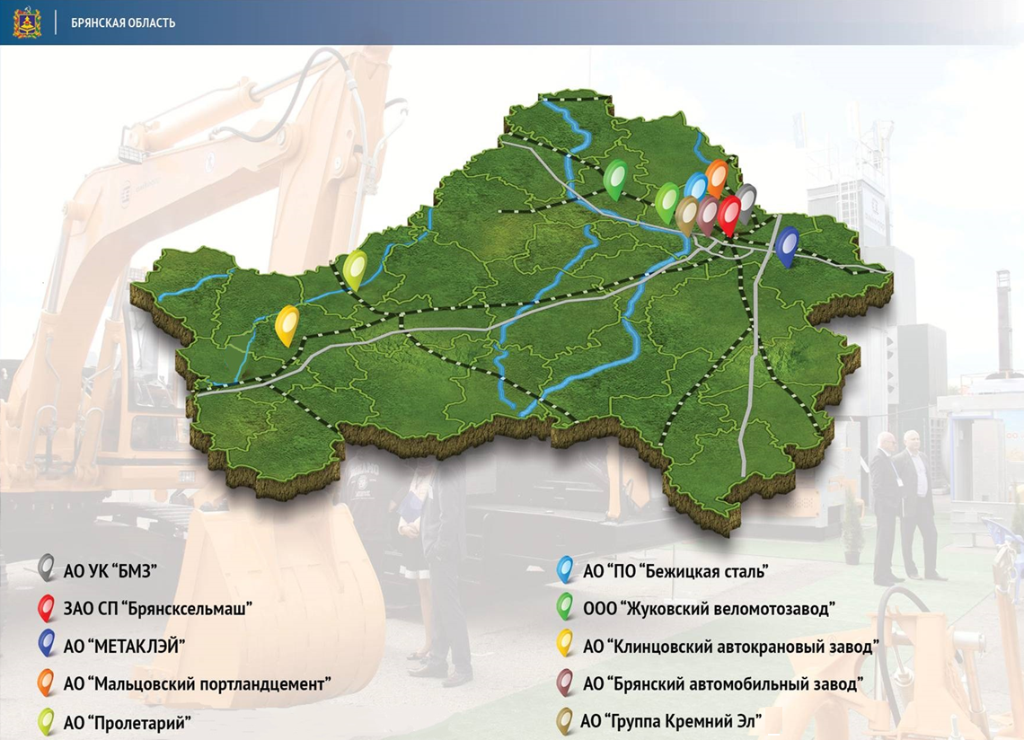
Промышленный комплекс представляют около 300 крупных и средних предприятий.
Развито машиностроение и металлообработка,
производство строительных материалов
и деревообработка.
Индекс промышленного производства
117,7%
Ведущие предприятия:

Slide 8

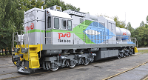






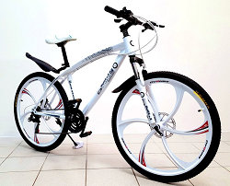

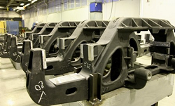
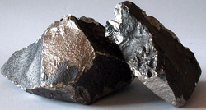
ДОЛЯ ВЫПУСКА ПРОДУКЦИИ БРЯНСКИМИ ПРЕДПРИЯТИЯМИ НА
РОССИЙСКОМ РЫНКЕ
ПРОМЫШЛЕННЫЙ КОМПЛЕКС
 |  |  |  | В 2022 году промышленными предприятиями Брянской области отгружено товаров собственного производства на 395,8 млрд. рублей. Индекс промышленного производства к уровню 2021 года составил 117,7%.
100 % МАГИСТРАЛЬНЫХ ГРУЗОВЫХ ТЕПЛОВОЗОВ 75 % МАНЕВРОВЫХ ГРУЗОВЫХ ТЕПЛОВОЗОВ | 80% МЕТАЛЕНА | 75 % КВАДРОЦИКЛОВ | 35 % СНЕГОХОДОВ
60 % КАМВОЛЬНЫХ ТКАНЕЙ | 31 % АВТОГРЕЙДЕРОВ | 29 % АВТОКРАНОВ | 11% ВЕЛОСИПЕДОВ
17 % КОРМО- УБОРОЧНЫХ КОМБАЙНОВ | 13 % СТАЛЬНОГО ВАГОННОГО ЛИТЬЯ |  | 90 % КАРБИДЫ 50 % ВОЛЬФРАМА

Slide 9

АГРОПРОМЫШЛЕННЫЙ КОМПЛЕКС
В регионе производится и выращивается (доля в ЦФО):
Картофель
22,5 %
Мясо КРС
25,9%
Мясо
птицы
11,5 %
Зерно
3,9 %
Овощи 4,7%
Свинина
5,2 %
Индекс производства продукции сельского хозяйства в 2022 году – 110,7%
1-е место в России по промышленному производству картофеля
1-е место в России по производству мяса крупного рогатого скота
1-е место в ЦФО по поголовью крупного рогатого скота

Slide 10
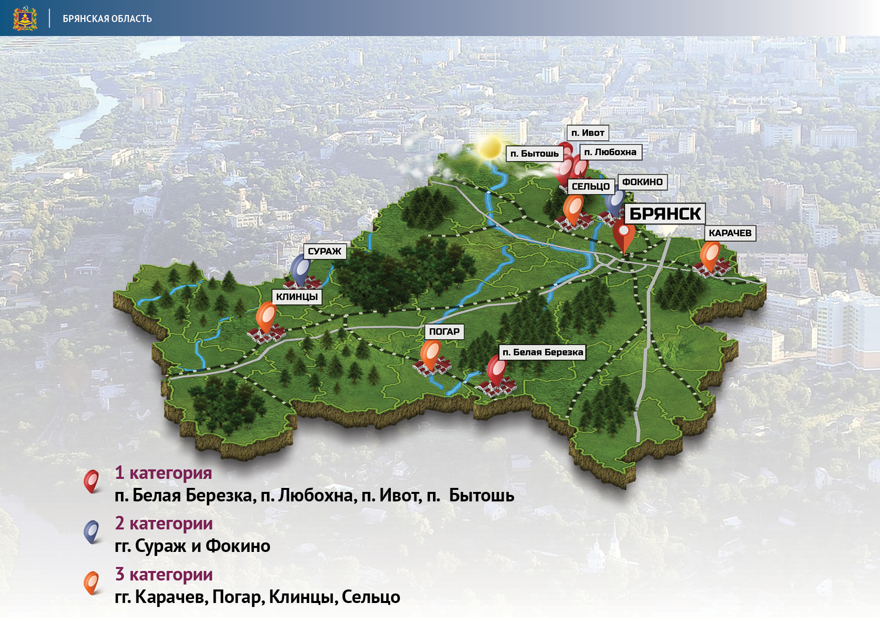
НА ТЕРРИТОРИИ РЕГИОНА 10 МОНОГОРОДОВ.
Перспективы развития - создание в моногородах Брянской области территорий опережающего социально-экономического развития.
Наиболее перспективны для создания ТОСЭР
моногорода Клинцы, Карачев и Погар.

Slide 11

ИНВЕСТИЦИОННАЯ ДЕЯТЕЛЬНОСТЬ НА ТЕРРИТОРИИ БРЯНСКОЙ ОБЛАСТИ
ПОЛЬЗУЕТСЯ ГОСУДАРСТВЕННОЙ ПОДДЕРЖКОЙ
Налоговые льготы
снижение ставки налога на прибыль до 13,5% (региональная часть налога)
освобождение от уплаты налога на имущество
Предоставление земельного участка в аренду без проведения торгов
проект является приоритетным инвестиционным проектом и соответствует критериям масштабности
Бюджетные инвестиции
МЕРЫ ГОСУДАРСТВЕННОЙ ПОДДЕРЖКИ ИНВЕСТИЦИОННОЙ ДЕЯТЕЛЬНОСТИ В
БРЯНСКОЙ ОБЛАСТИ
Залоговые обеспечения исполнения обязательств инвесторов
Субсидии
на возмещение части затрат по уплате процентов по кредитам, полученным в кредитных организациях
на возмещение части затрат по лизинговым договорам, позволяющие компенсировать первоначальный лизинговый платеж по договорам финансовой аренды (лизинга)
Инвестиционный налоговый вычет
Соглашения о защите и поощрении капиталовложений (СЗПК)

Slide 12

ПРИОРИТЕТНЫЕ НАПРАВЛЕНИЯ ИНВЕСТИЦИОННОЙ ДЕЯТЕЛЬНОСТИ
ОБРАБАТЫВАЮЩИЕ
ПРОИЗВОДСТВА
СЕЛЬСКОЕ ХОЗЯЙСТВО
ОБРАЗОВАНИЕ
СТРОИТЕЛЬСТВО ОБЪЕКТОВ СОЦИАЛЬНО-КУЛЬТУРНОГО И КОММУНАЛЬНО-БЫТОВОГО
НАЗНАЧЕНИЯ, ЖИЛЬЯ СОЦИАЛЬНОГО ИСПОЛЬЗОВАНИЯ
СТРОИТЕЛЬСТВО
АВТОМОБИЛЬНЫХ
ДОРОГ
ЗДРАВООХРАНЕНИЯ И СОЦИАЛЬНЫЕ УСЛУГИ

Slide 13





УСПЕШНЫЕ ПРАКТИКИ ИНВЕСТИЦИОННЫХ ПРОЕКТОВ
 | АО «Управляющая компания «Брянский машиностроительный завод»
 | Модернизация существующего производства маневровых тепловозов
 | ФГУП «Московский эндокринный завод»
 | Организация производства фармацевтических субстанций из опийного мака
 | ООО «Дружба-2»
 | Строительство животноводческого комплекса молочного направления
 | ООО «Брянская мясная компания», ООО «Брянский бройлер»
 | Проекты по производству и переработке мяса КРС ООО «Брянская мясная компания» и мяса цыплят-бройлеров ООО «Брянский бройлер», входящих в АПК «Мираторг»
 | АО «Пролетарий»
 | Строительство картонно-бумажного завода

Slide 14





УСПЕШНЫЕ ПРАКТИКИ ИНВЕСТИЦИОННЫХ ПРОЕКТОВ
 | ООО «Унечский завод тугоплавких металлов»
 | Расширение производства порошка вольфрама, порошка карбида вольфрама, штабиков вольфрама
 | АО «ПО «Бежицкая сталь»
 | Увеличение выпуска комплектующих изделий для вагоностроения и машиностроения
 | АО «Метаклэй»
 | Организация производства инновационного импортозамещающего материала монослойного антикоррозионного полимерного композиционного покрытия для газонефтепроводных труб
 | КФХ (ЮЛ) Агрохолдинг «Кролково»
 | Строительство функционирующего кролиководческого хозяйства
 | АО «Унагранде Компани»
 | Реконструкция завода «Унагранде Компани»

Slide 15
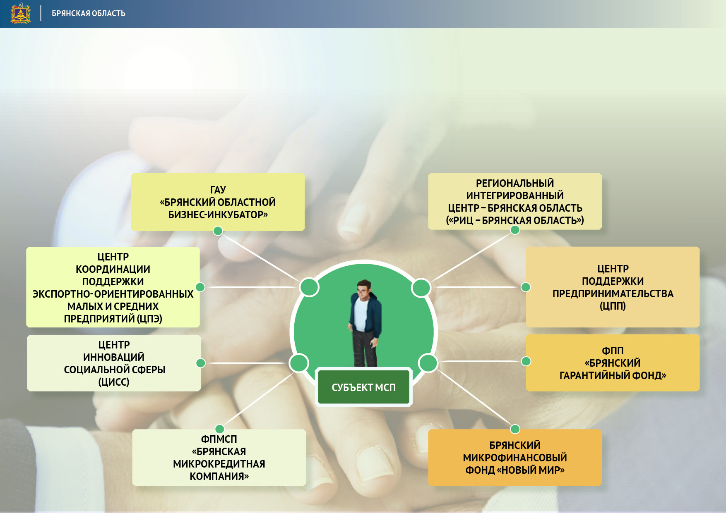
ИНФРАСТРУКТУРА ПОДДЕРЖКИ МСП
На территории региона действуют более 37 тысяч субъектов МСП.
ГАУ БРЯНСКИЙ ОБЛАСТНОЙ «ЦЕНТР ОКАЗАНИЯ
УСЛУГ «МОЙ БИЗНЕС»
РЕГИОНАЛЬНЫЙ ИНЖИНИРИНГОВЫЙ ЦЕНТР
БРЯНСКИЙ ОБЛАСТНОЙ ПРОМЫШЛЕННЫЙ ПАРК
ЦЕНТР КЛАСТЕРНОГО РАЗВИТИЯ

Slide 16
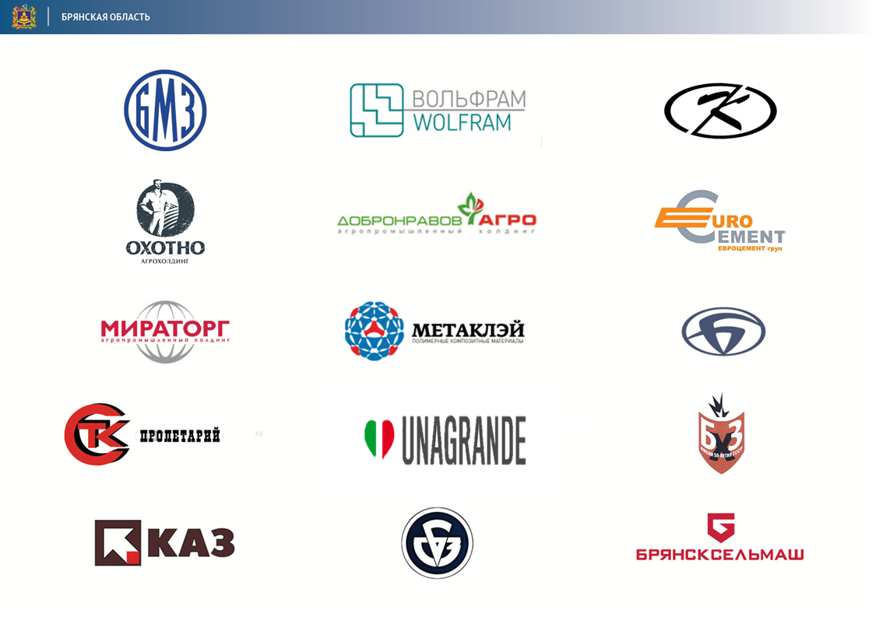

Slide 17

УВЕРЕНЫ, ЧТО ЗНАКОМСТВО С БРЯНСКОЙ ОБЛАСТЬЮ
БУДЕТ ДЛЯ ВАС ИНТЕРЕСНЫМ,
А БИЗНЕС В НАШЕМ РЕГИОНЕ – УСПЕШНЫМ!
Департамент экономического развития Брянской области
Адрес: 241002, г. Брянск, пр-т Ленина, д.33
тел: 8 (4832) 74-20-25, факс: 8 (4832) 74-35-06,
е-mail: info@econom32.ru
сайт: http://econom32.ru/
ГАУ БО «Центр оказания услуг «Мой бизнес»
Адрес: 241023, г. Брянск, ул. Бежицкая, 54, офис 06
ел. 8 (4832) 58 92 77, е-mail: info@mybiz32.ru
сайт: http://мойбизнес32.рф
ГБУ «Агентство по сопровождению инвестиционных проектов»
Адрес: 241037, г. Брянск, ул. Красноармейская, 156, офис 205
тел. 8 (4832) 74-58-55, факс: 8 (4832) 74-07-26,
е-mail: agency@invest32.ru,
сайт https://invest32.ru/
Брянский микрофинансовый фонд «Новый мир»
Адрес:241007, г.Брянск, ул.Дуки, дом 65, офис 1311,
тел/факс: +7 (4832) 30-60-85
сайт: http://zaim32.ru/

